Slide 1





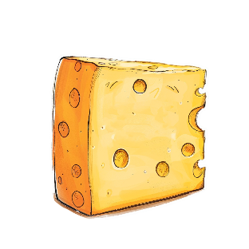





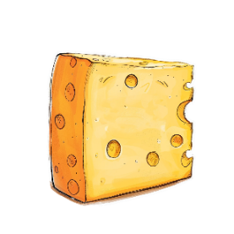

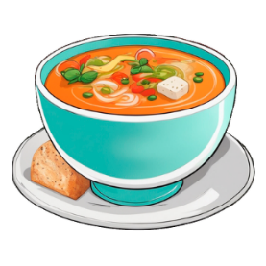
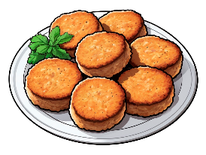
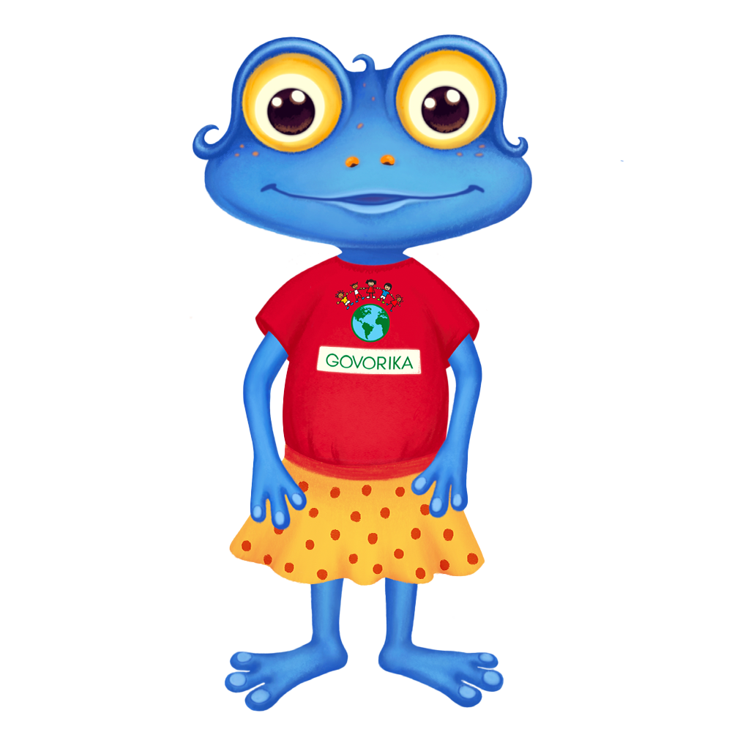
̓
ˮ
С_ _+,,
С_ _+
С_ _ +
+ НИКИ
С_ _ _ _ +
̓
Ȼ=В
Сыр
Сок
Суп
Сырники
Слива

